Slide 1


PIA Apps Móviles Nombre del proyecto: PasaTareas
Nombre: Jahir Nicolás López Hernández
Nombre: Joel Eduardo Vargas Rivera
Nombre: Juan Pablo Ramos Castrellón
Maestro: Hernán Evelio Jasso González
Carrera: Licenciatura en Ciencias Computacionales

Slide 2
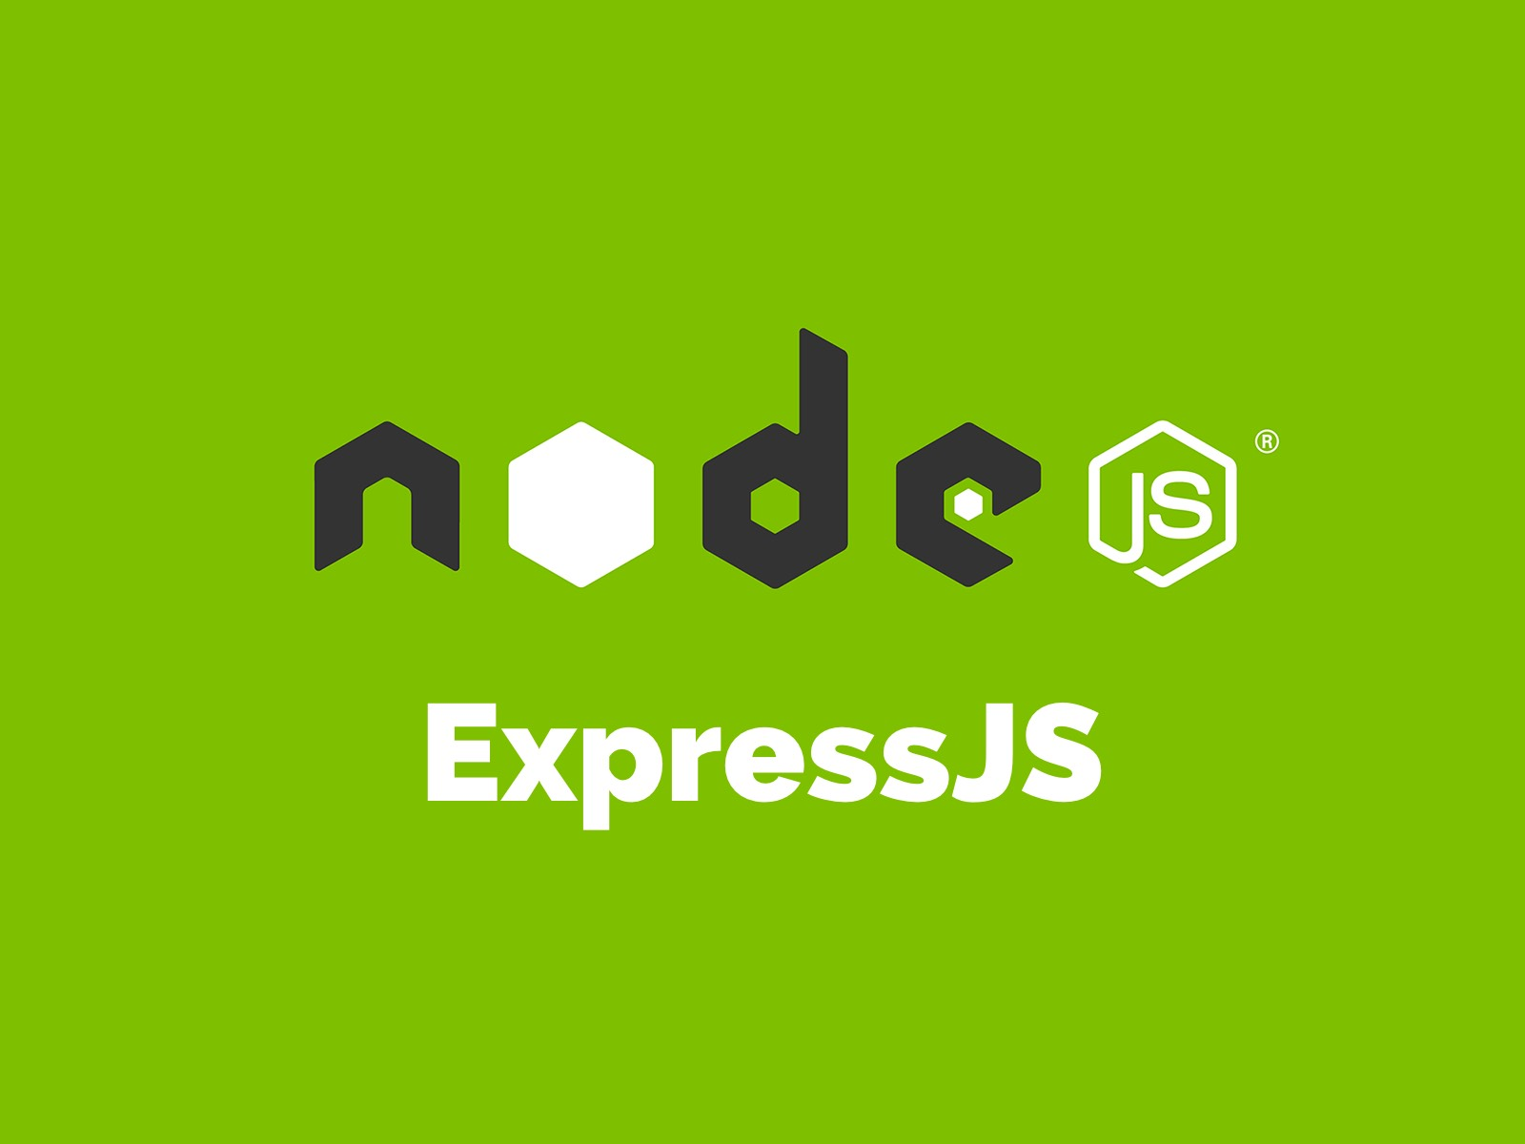


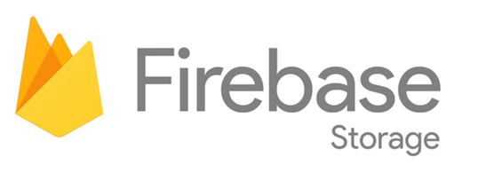

Slide 3
Fronted
Se utilizaron dependencias como:
Retrofit (retrofit2, code.gson) ← Para conectar nuestra aplicación con una API (Implementar peticiones HTTP) (gson es para convertir la información en un objeto y enviarla a la petición y viceversa)
Corrutinas ← Para ayudar en administrar tareas de larga duración
SplashScreen ← Para mostrar una especie de “vista de carga”
SwipereFreshLayout ← Para actualizar un Recycler View
Glide ← Para mostrar una imagen a partir de una URL
Dependencias Firebase(Storage, Auth,… etc) ← Para guardar las tareas en la nube

Slide 4
Backend
Se utilizaron estos módulos:
mssql ← Para acceder a nuestra base de datos en MySQL Server
Express ← Framework de Node.Js que nos permitirá manejar las rutas donde se harán las peticiones
Morgan ← Para ver esas peticiones
Etc…

Slide 5
Base de Datos

